Slide 1

03
미분 개념

Slide 2
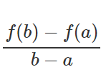
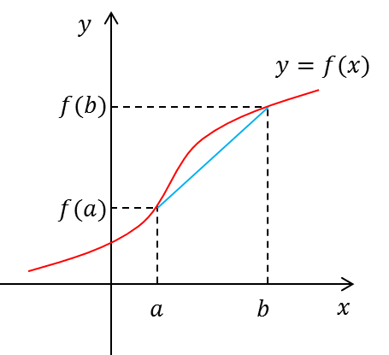
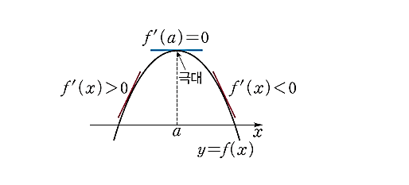
03
미분 개념
평균 변화율
평균 변화 량은 x가 변할 때 y의 변화 량을 말한다
순간 변화율
곡선이 직선에 점점 가까워 질 때 a 점에서의 순간 변화율, 또는 평균 변화율의 극한 값으로 접선의 기울기 이다.
미분이란?
함수가 주어졌을 때 도함수 (x가 바뀔 때마다 생기는 순간 변화율을 구하는 함수)를
구하는 과정이다.
Notes:
미분에서는 순간변화율과 평균변화율을 알아야 한다.
평균변화량은
F(x)라는 빨간 곡선이 주어졌을 때, 그리고 a와 b라는 점이 주어졌을 때, 평균변화율은 위와 같은 수식으로 구합니다
a에서 b로 변한것을 삼각형으로 그릴때
A에서 b로 변한 변화량 : b-a (밑변) <- x 변화량
F(a) – f(b) : 높이 <- y 변화량
이 두 변화량을 나누면 비율이 된다. 그게 평균 변화율이다.
미분의 개념은 순간변화율이다.
a라는 점에서의 순간변화율을 생각해 보면 b라는 점이 곡선을 따라서 점점 a 점으로 가면 순간순간 변화마다 작은 삼각형을 그려서 값을 구할 수 있는데
그러다 어느 한 점 (a)에 도달했을 때 이때의 평균변화율을 순간변화율이라 한다. 한없이 가까워 질때의 평균변화율. 즉, a점에서의 접선의 기울기이다.
정의로는 평균변화율의 극한값이다.
미분은 이 a라는 점을 모든 점이라고 생각하는 것. 모든 점에서의 순간 변화율을 모은것.
*도함수 : 순간변화율을 함수값으로 가지는 함수

Slide 3
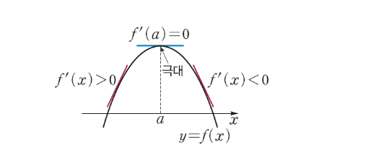
03
미분 개념
미분을 왜 해야 하는 걸까?
미분이 가능한 연속적인 함수에 대하여 접선의 기울기를 통해 함수의
극대 값, 극소 값을 구할 수 있기 때문이다.
미분은 순간 변화율이고 또한 접선의 기울기이다. 우리가 함수의 꼭지점 (여기선 극대 값) 을 찾기 위해서 순간 변화율 또는 접선의 기울기가 0이 되는 지점을 찾으면 된다.
미분이 0이 되는 해를 찾아 x 값을 찾는다.

Slide 4
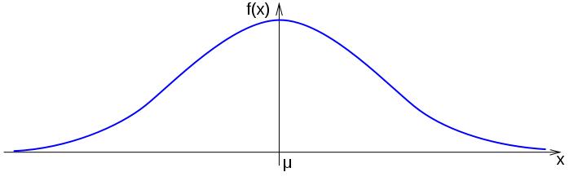
03
미분 개념
왜 극값을 구해야 하는가?
가능도 함수 (Likelihood function)
주어진 자료 중, 이 자료를 가장 잘 설명하는 모수의 값을 정하는 함수이다.
MLE (maximum likelihood estimator)
: 최대가능도방법
-> 가능도를 가장 최고로 하는 값을 모수로 사용
하는데 그 모수의 추정량을 말한다
미분과 어떻게 연관이 있는가?
최대가 되는 점에서의 모수의 값이 바로 MLE이다. 이때 이 최대 점을 찾기 위해서는 접선의 기울기가 0이 되는 값을 찾아야 하는 것이다. 즉, MLE를 구하는 방법 중에 하나가 미분이다
Notes:
왜 극대, 극소 값이여야 하는가?
-> 먼저 Likelihood (라이클리후드) 가능도함수를 알아야 한다. 가능도 함수란, 자료 데이터(x)가 주어졌을 때 특정 모수 u (<- 뮤라고 읽습니다)를 정하는데, 그 정하는 지점을 가장 높은 지점이 ‘특정 모수’로 정하는 개념이다.
즉, 주어진 자료를 가장 잘 설명하는 모수의 값을 정하는 함수이다.
가능도함수를 짧은 예를 들면, 6,7,8이라는 데이터를 받으면 여기서 평균(모수)를 정할 때 7일 될 확률이 가장 높다. 결국 7이 모수( u=뮤)가 되는 것.
MLE는 그 모수의 특정 값을 극대 값으로 정한 모수 추정량 입니다
결국 모수(parameter : 모집단의 특성을 수치로 나타낸 것 ) 를 찾기 위해서는 미분으로 ‘접선의 기울기가 0인 값’을 찾는 것이다.

